Slide 1
Implementación de ensayos de aptitud en la matriz aire
Caso gases contaminantes criterio — Proyecto 61134 · Convenio 005-2023 INM–UNAL Laboratorio CALAIRE — Facultad de Minas, Universidad Nacional de Colombia, Sede Medellín

Slide 2
Contexto

Slide 3
Marco del encuentro
Convenio 005-2023 INM–UNAL: fortalecimiento de capacidades metrológicas y de innovación de los laboratorios UNAL.
Proyecto 61134 (Sede Medellín, Facultad de Minas): Implementación de ensayos de aptitud en la matriz aire. Caso gases contaminantes criterio.
Intercambio técnico: espacio de cooperación entre expertos, no de control — orientado a identificar riesgos y oportunidades de articulación.
Cortes de información: línea base del seguimiento 09 al 8-jul-2026 y actualización técnica al 12-ago-2026.
Notes:
Encuadre según guía metodológica del INM (§3.1): carácter de intercambio de conocimiento. Presentación ~35 min, resto para preguntas técnicas y matriz de riesgos. Distinguir la línea base del seguimiento 09 de los avances posteriores, en particular la ronda con Corantioquia.

Slide 4
Agenda y criterio de seguimiento
Objetivos y resultados esperados del proyecto 61134.
Avances técnicos y medios de verificación.
Piloto, aplicativos e integración al sistema de gestión.
Pendientes, dificultades y fecha de finalización.
Riesgos y oportunidades de articulación con el INM.
Notes:
Cadena de trazabilidad usada: objetivo → medio de verificación → resultado/producto → actividad → estado → riesgo o acción de cierre.

Slide 5
Objetivos del proyecto

Slide 6
Objetivo general y alcance
Objetivo: establecer un servicio de comparaciones interlaboratorios y/o ensayos de aptitud (EA) para la evaluación competente, imparcial e independiente del desempeño de laboratorios y redes de monitoreo de calidad del aire del país y la región.
Alcance: CO, SO₂, O₃ y óxidos de nitrógeno, con mediciones específicas de NO y NO₂ según la ronda.
Base normativa: ISO/IEC 17043:2023 (proveedores de ensayos de aptitud) e ISO 13528:2017 (métodos estadísticos).
Articulación: sistema de gestión del Laboratorio CALAIRE bajo NTC ISO/IEC 17025.

Slide 7
Objetivos específicos — base técnica
O1. Identificar procedimientos internacionales mediante estudio bibliográfico. Verificación: informe de estado del arte — 100 %.
O2. Elaborar los protocolos para los gases del alcance. Verificación: protocolo general y cuatro procedimientos — 100 %.
O3. Definir la metodología estadística y desarrollar el aplicativo libre. Verificación: aplicativo e informe de validación/análisis — 100 %.

Slide 8
Objetivos específicos — validación y sostenibilidad
O4. Desarrollar la prueba piloto y ajustar protocolos y aplicativo. Línea base: 86,7 %; actualización: tres rondas ejecutadas y ronda multiparticipante pendiente.
O5. Integrar los protocolos al sistema de gestión de CALAIRE. Línea base: 50 %; documentos finales en revisión y control de cambios.
O6. Desarrollar costeo, política de precios y condiciones del servicio. Línea base: 0 %; insumos técnicos y viabilidad en elaboración.

Slide 9
Resultados esperados del proyecto 61134

Slide 10
Resultados esperados — desarrollo técnico
R1. Estado del arte: informe terminado.
R2. Protocolo general y cuatro procedimientos: versión final, en integración al SGC.
R3. Instructivo de embalaje y transporte: terminado.
R4. Prueba piloto: informe en consolidación; rondas adicionales pendientes.

Slide 11
Resultados esperados — operación del servicio
R5. Aplicativo estadístico libre e informe de análisis: pt_app y validación entregados; falta prueba final como usuario.
R6. Protocolos finales integrados al SGC: documentos controlados e informe de actualización en curso.
R7. Costeo, política de precios, condiciones y portafolio: modelo de costos y oferta actualizada en elaboración.
Notes:
Los porcentajes corresponden a la línea base presentada el 8-jul-2026. Los textos de estado posteriores describen la actualización técnica al 12-ago-2026 y no implican el cierre contractual de los resultados aún pendientes.

Slide 12
Avances técnicos

Slide 13
Estado del arte y protocolos
Informe de estado del arte terminado: procedimientos internacionales de EA, requisitos de trazabilidad metrológica y criterios de aceptación de las mediciones.
Cinco documentos técnicos en versión final —un protocolo general y cuatro procedimientos de medición— remitidos para revisión e integración al sistema de gestión (control de cambios en curso).
Estructura documental del servicio bajo el proceso PSEA: formatos (F-PSEA), instructivos (I-PSEA) y documentos guía (DG-PSEA).

Slide 14
Marco estadístico definido
Metodología de comparación conforme a ISO 13528: estimadores robustos — Algoritmo A, NIQR, MADe — implementados y verificados en el aplicativo estadístico.
Puntajes Z y Z’ adoptados como métricas iniciales de desempeño: ISO 17043 permite avanzar sin exigir la incertidumbre reportada por el participante.
Homogeneidad y estabilidad de los ítems de ensayo evaluadas con ANOVA y pruebas t.
Estrategia para consolidar la desviación estándar del ensayo: réplicas internas del proceso de medición + rondas adicionales (meta: >12 datos por analito); revisión comparativa de normas europeas y handbook EPA para métricas complementarias.

Slide 15
Prueba piloto — rondas ejecutadas
Ronda | Analitos | Modalidad | Fecha
EA-PP2026-R1 | CO / SO₂ | Ronda simple, 1 participante | Semana 20-abr-2026
EA-PP2026-R2 | O₃ / NO / NO₂ | Ejecutada con participante único | Semana 27-abr-2026
EA-PP2026-R3 | O₃ / NO / NO₂ | Ronda simple, participante Corantioquia | 15 al 17-jul-2026

Slide 16
Secuencia operativa validada: instalación, calibración multipunto, medición por niveles (cero + 4 niveles descendentes), devolución y cierre logístico.
R3 replicó el flujo con un segundo laboratorio participante y parque instrumental distinto: corridas de O₃, NO y NO₂ (esta última por titulación en fase gaseosa, GPT), con operación nocturna continua de 13–15 h por contaminante.
Próximas rondas: ronda con participantes con conjunto completo de analizadores; réplica de CO/SO₂ con participante que disponga de esos analizadores; réplicas internas; ronda con 4–5 participantes para habilitar estimación robusta (MADe).

Slide 17
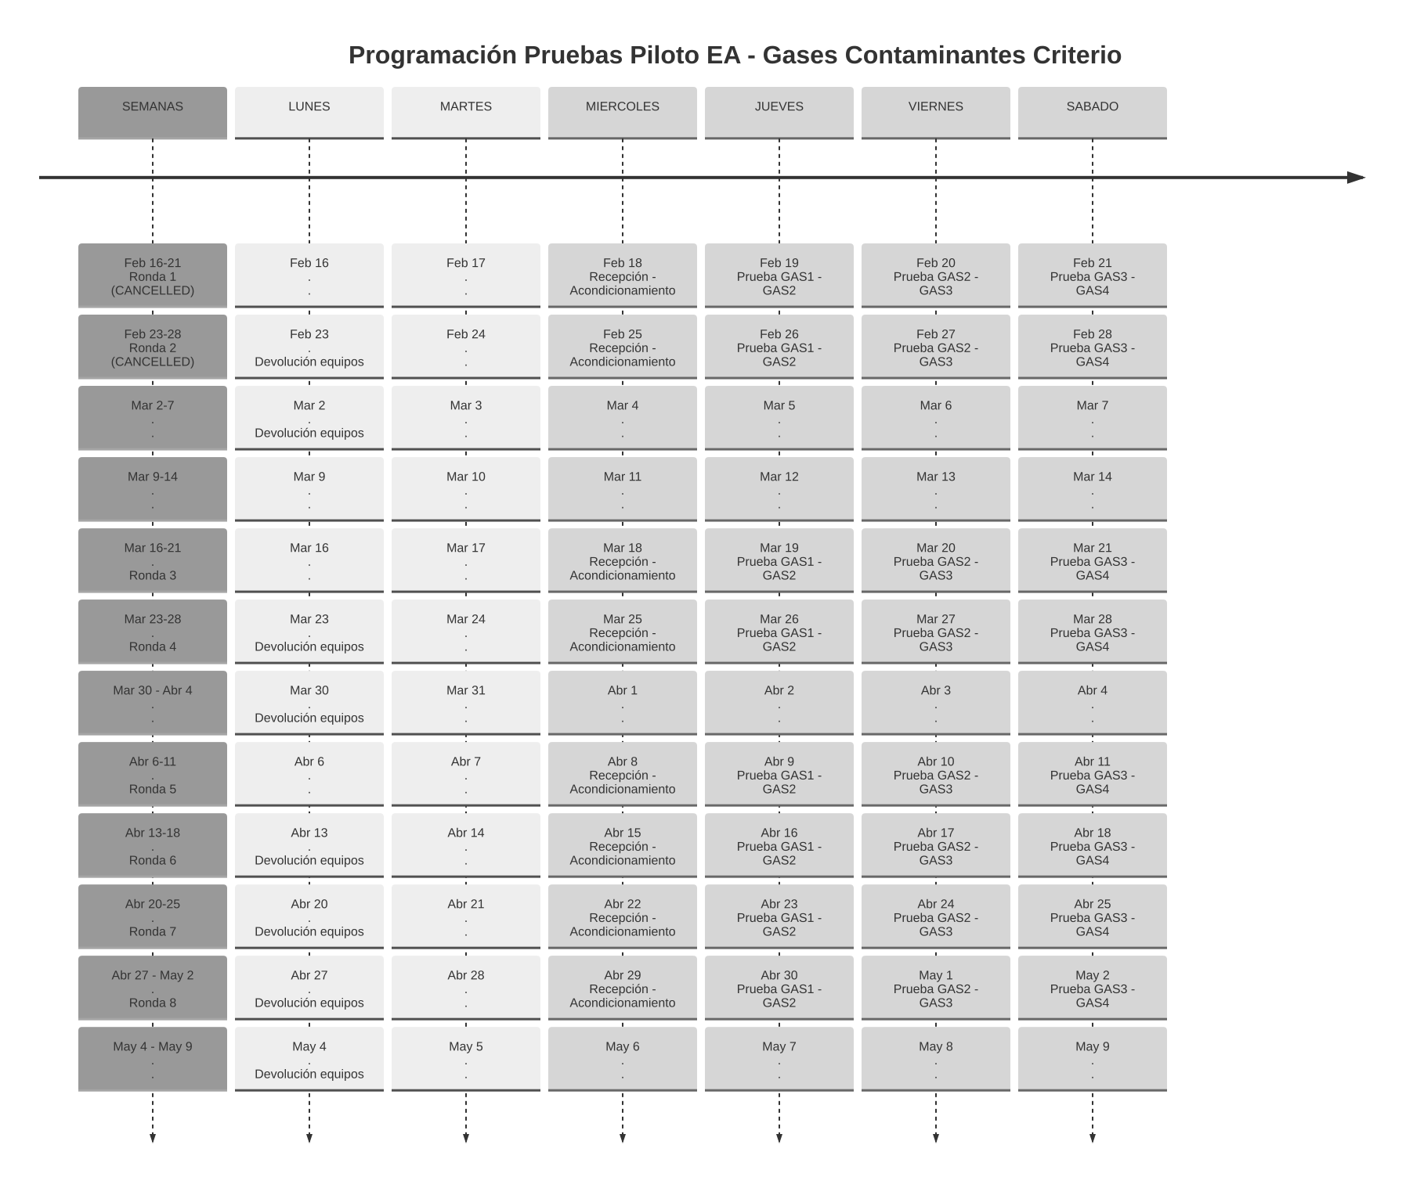
Cronología de la prueba piloto

Slide 18
Balance del piloto — validación operativa
Generación de ítems, logística en sitio y secuencias de medición validadas en tres rondas, con dos laboratorios participantes.
R3 demostró la repetibilidad del flujo: instalación, calibración, operación continua, desmontaje y cierre de registros.
Generación de NO₂ por titulación en fase gaseosa (GPT) ejecutada durante R3.
Instructivo de cálculo y reporte entregado desde R3: ventanas horarias, promedios e incertidumbre expandida.
Evaluación de desempeño viable con puntajes Z/Z’ aun sin incertidumbres reportadas por los participantes.

Slide 19
Balance del piloto — lecciones y restricciones
Lecciones registradas en F-PSEA-15:
Verificar repuestos y sistema GPT antes de la ronda (F-PSEA-08).
Controlar la temperatura para O₃ y reservar aire cero para calibración e ítems.
Exigir llegada previa de equipos y disponibilidad del participante durante el ensayo.
Restricciones: manifold de una salida y ausencia de control térmico para mediciones prolongadas.
Consecuencia: la ronda multiparticipante requiere mejoras de infraestructura y disponibilidad del T700U.

Slide 20
Integración al sistema de gestión
Mapeo de requisitos de ISO/IEC 17043:2023 sobre la estructura documental del laboratorio.
Módulo de gestión centralizado del esquema: rondas, participantes, requisitos documentales y registros.
Documentos del servicio en flujo de revisión y control de cambios para su incorporación formal al SGC (NTC ISO/IEC 17025).

Slide 21
Aplicativos desarrollados

Slide 22
pt_app — evaluación estadística
Aplicativo estadístico en software libre (R/Shiny) para la evaluación de resultados y elaboración de informes de los EA (DG-PSEA-03), desplegado en shinyapps.io:
Carga y validación de datos de participantes.
Homogeneidad y estabilidad de ítems (ANOVA, t-test).
Núcleo robusto: Algoritmo A, NIQR, MADe.
Puntajes de desempeño e informe automatizado (R Markdown).
Dashboards interactivos: boxplots, histogramas, gráficos de puntajes.
Estado: entregado en su totalidad con documentación e informe de validación de cálculos y procesos; pendiente únicamente la prueba como usuario final en la última ronda del piloto.

Slide 23
calaire-app — gestión de rondas
Aplicativo de gestión de rondas del esquema de ensayos de aptitud (DG-PSEA-02), versión actual en desarrollo (calaire-app2):
Administración de rondas, participantes e inscripciones.
Trazabilidad de requisitos documentales de ISO/IEC 17043.
Soporte a la operación del piloto y a la formalización del servicio.
Mejoras derivadas del piloto: asignación de identificadores aleatorios a participantes (confidencialidad) y ajuste del flujo de descarga y almacenamiento de datos crudos.
Estado: entregado; pendiente únicamente la prueba operativa en la última ronda del piloto.

Slide 24
Resultados, cronograma y finalización

Slide 25
Resultados a la fecha
Producto | Estado
Informe de estado del arte | Terminado
Protocolo general + cuatro procedimientos de medición | Versión final, en integración al SGC
Instructivo embalaje y transporte | Terminado
Prueba piloto interna (R1, R2, R3) | Ejecutada; informes operativos emitidos (v3-1 para R1/R2; R3 Corantioquia v1)
Marco estadístico (Z/Z’, robustos) | Definido y formalizado
pt_app | Entregado; pendiente prueba en última ronda
calaire-app | Entregado; pendiente prueba en última ronda
Costeo del servicio | Insumos técnicos en elaboración

Slide 26
Cronograma de actividades pendientes
Rondas adicionales: réplicas internas sin participantes externos, réplica de CO/SO₂ con participante habilitado y ronda multiparticipante (4–5) para muestra intercomparativa.
Mejoras de infraestructura: manifold multi-salida y control térmico del área de prueba, previas al escalamiento multi-participante.
Consolidación de la desviación estándar del ensayo y de la reproducibilidad intermedia.
Cierre del ciclo de validación del aplicativo estadístico como usuario final.
Integración final de protocolos y procedimientos al SGC con control de cambios.
Costeo y análisis de viabilidad del servicio postpiloto.

Slide 27
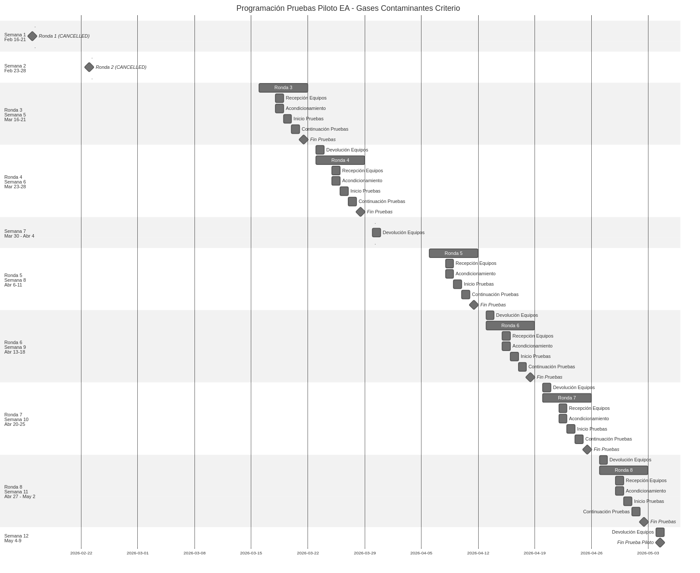
Cronograma de la prueba piloto

Slide 28
Fecha de finalización proyectada
Ejecución contractual del rol técnico líder proyectada a diciembre de 2026.
La reprogramación de rondas por la indisponibilidad temporal del calibrador dinámico motivó la solicitud de prórroga por 60 días ante la instancia de seguimiento institucional, para asegurar el cierre completo de rondas pendientes y la validación estadística; no se presenta como aprobada mientras no exista confirmación formal.
Hitos de cierre: rondas restantes → consolidación estadística → informe final del piloto → protocolos integrados al SGC → servicio listo para etapa comercial.

Slide 29
Dificultades

Slide 30
Dificultades técnicas
Calibrador dinámico T700U: en garantía con el proveedor y actualmente en pruebas de verificación.
Impacto: disponibilidad para la ronda multiparticipante; la R3 operativa con Corantioquia sí fue ejecutada.
Mitigación: reprogramación, solicitud de prórroga por 60 días y seguimiento formal de la garantía.
Incertidumbre no reportada por participantes: evaluación inicial con puntajes Z/Z’ y apoyo experto para el modelo de incertidumbre.
Infraestructura: manifold de una salida, generación de aire cero y falta de control térmico; en R3 se observaron 18–23 °C, relevantes para O₃.

Slide 31
Dificultades administrativas y sostenibilidad
Coordinación de la participación externa: inasistencias institucionales obligaron a reprogramar la ronda multiparticipante.
Continuidad de la capacidad técnica del equipo del proyecto entre etapas contractuales.
Sostenibilidad: transición del piloto a un servicio comercializable exige finalizar protocolos, consolidar el modelo de costos y asegurar la infraestructura de generación de ítems.

Slide 32
Cierre

Slide 33
Insumos para la matriz de riesgos y articulación
Categoría (formato INM) | Riesgo preliminar identificado
Objetivos y alcance | Retraso en rondas por disponibilidad del calibrador T700U
Entregables | Desviación estándar del ensayo con muestra aún insuficiente
Técnicas | Incertidumbre de participantes no reportada; límite de infraestructura
Administrativas | Tiempos de garantía del proveedor; continuidad contractual

Slide 34
Oportunidades de articulación con el INM: trazabilidad metrológica de las mezclas de gases, materiales de referencia, asesoría en modelos de incertidumbre del valor asignado y experiencia como proveedor acreditado de EA.
Notes:
Cierre alineado con las 4 categorías del Formato – Guía para la Reunión técnica, para diligenciamiento directo durante la sesión.

